Slide 1
Grzech pierworodny
Klasa II LŚ
Dziś jest 21.10.2013 r.
Do wakacji pozostało 249 dni
Tło fot. © mallivan - Fotolia.com

Slide 2
„Znamię Kaina” (od 2.25 do 8.50, 45.00 – 47.00, 1.05.00 – 1.07.00)
Kadrz Filmu „Znamię Kaina”

Slide 3
Na początku tak nie było…
¹ A wąż był bardziej przebiegły niż wszystkie zwierzęta lądowe, które Pan Bóg stworzył. On to rzekł do niewiasty: "Czy rzeczywiście Bóg powiedział: Nie jedzcie owoców ze wszystkich drzew tego ogrodu?" ² Niewiasta odpowiedziała wężowi: "Owoce z drzew tego ogrodu jeść możemy, ³ tylko o owocach z drzewa, które jest w środku ogrodu, Bóg powiedział: Nie wolno wam jeść z niego, a nawet go dotykać, abyście nie pomarli". ⁴ Wtedy rzekł wąż do niewiasty: "Na pewno nie umrzecie! ⁵ Ale wie Bóg, że gdy spożyjecie owoc z tego drzewa, otworzą się wam oczy i tak jak Bóg będziecie znali dobro i zło". ⁶ Wtedy niewiasta spostrzegła, że drzewo to ma owoce dobre do jedzenia, że jest ono rozkoszą dla oczu i że owoce tego drzewa nadają się do zdobycia wiedzy. Zerwała zatem z niego owoc, skosztowała i dała swemu mężowi, który był z nią: a on zjadł. ⁷ A wtedy otworzyły się im obojgu oczy i poznali, że są nadzy; spletli więc gałązki figowe i zrobili sobie przepaski.
Rdz 3,1- 7
Fot. Darlla V. – Fotolia.com

Slide 4
Teologia grzechu pierworodnego Podręcznik str. 33
KKK 397-398
KKK 402
397 Człowiek - kuszony przez diabła - pozwolił, by zamarło w jego sercu zaufanie do Stwórcy , i nadużywając swojej wolności, okazał nieposłuszeństwo przykazaniu Bożemu. Na tym polegał pierwszy grzech człowieka. W następstwie tego faktu każdy grzech będzie nieposłuszeństwem wobec Boga i brakiem zaufania do Jego dobroci.
398 Popełniając ten grzech, człowiek przedłożył siebie nad Boga, a przez to wzgardził Bogiem; wybrał siebie samego przeciw Bogu, przeciw wymaganiom swego stanu jako stworzenia, a zarazem przeciw swemu dobru. Stworzony w stanie świętości, człowiek był przeznaczony do pełnego "przebóstwienia" przez Boga w chwale. Zwiedziony przez diabła, chciał "być jak Bóg" ale "bez Boga i ponad Bogiem, a nie według Boga"
404 W jaki sposób grzech Adama stał się grzechem wszystkich jego potomków? Cały rodzaj ludzki jest w Adamie sicut unum corpus unius hominis - "jak jedno ciało jednego człowieka". Przez tę "jedność rodzaju ludzkiego" wszyscy ludzie są uwikłani w grzech Adama, jak wszyscy są objęci sprawiedliwością Chrystusa. Przekazywanie grzechu pierworodnego jest jednak tajemnicą, której nie możemy w pełni zrozumieć. Wiemy z Objawienia, że Adam otrzymał świętość i sprawiedliwość pierwotną nie dla siebie samego, ale dla całej natury ludzkiej; ulegając kusicielowi, Adam i Ewa popełnili grzech osobisty, ale ten grzech dotyka natury ludzkiej, którą będą przekazywać w stanie upadku. Grzech będzie przekazywany całej ludzkości przez zrodzenie, to znaczy przez przekazywanie natury ludzkiej pozbawionej pierwotnej świętości i sprawiedliwości. Dlatego grzech pierworodny jest nazywany "grzechem" w sposób analogiczny; jest grzechem "zaciągniętym", a nie "popełnionym", jest stanem, a nie aktem.

Slide 5
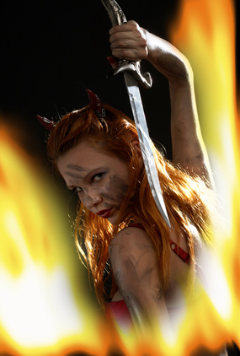
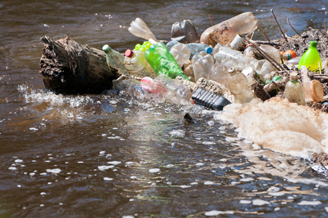
© goodluz - Fotolia.com
© DoctorKan - Fotolia.com
© Syda Productions - Fotolia.com
© Ariene - Fotolia.com

Slide 6
Jak uwzględniać w codziennym życiu skutki grzechu pierworodnego?
KKK 407 Nauka o grzechu pierworodnym - związana z nauką o Odkupieniu przez Chrystusa - daje jasne spojrzenie na sytuację człowieka i jego działanie w świecie. Przez grzech pierwszych rodziców diabeł uzyskał pewnego rodzaju panowanie nad człowiekiem, chociaż człowiek pozostaje wolny. Grzech pierworodny pociąga za sobą "niewolę pod panowaniem tego, który ma władzę śmierci, to jest diabła" . Nieuwzględnianie tego, że człowiek ma naturę zranioną, skłonną do zła, jest powodem wielkich błędów w dziedzinie wychowania, polityki, działalności społecznej i obyczajów.
Fot. © Soleilphoto – Fotolia.com

Slide 7
Lekarstwo na grzech
KKK 1250 Dzieci, rodząc się z upadłą i skażoną grzechem pierworodnym naturą, również potrzebują nowego narodzenia w chrzcie (Por. Sobór Trydencki: DS 1514), aby zostały wyzwolone z mocy ciemności i przeniesione do Królestwa wolności dzieci Bożych (Por. Kol 1, 12-14), do którego są powołani wszyscy ludzie. Czysta darmowość łaski zbawienia jest szczególnie widoczna przy chrzcie dzieci. Gdyby Kościół i rodzice nie dopuszczali dziecka do chrztu zaraz po urodzeniu, pozbawialiby je bezcennej łaski stania się dzieckiem Bożym38KPK, kan. 867; KKKW, kan. 681; 686, § 1).
Fot. © federico igea – Fotolia.com

Slide 8
Notatka (Youcat 63)
Grzech we właściwym sensie jest ponoszoną osobiście winą. Wyrażenie „grzech pierworodny" nie oznacza osobistego grzechu, lecz kondycję ludzką pozbawioną pierwotnej świętości i sprawiedliwości, z jaką rodzi się każdy człowiek, zanim jeszcze zgrzeszy z własnej woli.
Odnośnie do grzechu pierworodnego, mówi Benedykt XVI, należy wiedzieć, „że wszyscy nosimy w sobie kroplę trucizny tego myślenia, które zostaje obrazowo przedstawione w KSIĘDZE RODZAJU (...) Człowiek nie ufa Bogu. Skuszony słowami węża, podejrzewa, że (...) Bóg jest konkurentem, który ogranicza naszą wolność, i że dopiero wtedy jesteśmy w pełni ludźmi, gdy odstawimy Boga na dalszy plan (...) Człowiek nie chce swojego istnienia i pełni życia otrzymywać od Boga (...) I przez to, że tak czyni, zawierza się kłamstwu zamiast prawdzie i tym samym opiera swoje życie na pustce, na śmierci" (Benedykt XVI, 8.12.2005 r.)

